Slide 1
Тема:
Надежда Дурова кавалерист – девица.

Slide 2
Цель:
Исследовать биографию Надежды Дуровой.
Задачи:
1.Изучить детство Надежды.
2.Ответить на вопрос: «Что повлияло на решение Надежды Дуровой посвятить свою жизнь армии».
3.Узнать , почему в Елабуге открыт музей Дуровой.

Slide 3
Гипотеза:
Мы предполагаем, что воспитание полученное в детстве, повлияло на то, что Надежда Дурова посвятила себя службе Отечеству.
Объект исследования: информационные источники.
Предмет исследования: фотографии, энциклопедические и интернет источники.

Slide 4
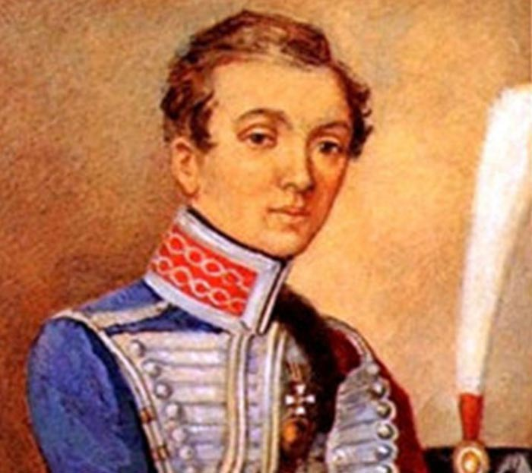
«Я стал мужчиной не из прихоти или презрения к женскому полу. Русскому обществу нужна активная, деятельная женщина, а это во многом зависит от самой женщины».

Slide 5
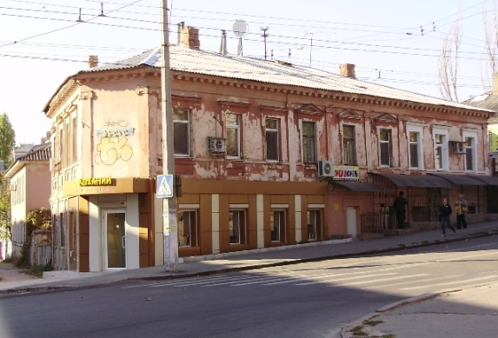
Надежда Андреевна родилась 17 сентября 1783 года в Киеве. В ту пору там квартировал полк её отца ротмистра Дурова. Родители Нади обвенчались против воли отца её матери, и будущий дед Нади в порыве гнева проклял свою дочь.

Slide 6
Мать ещё не родившейся Нади ждала мальчика и хотела Назвать его Модестом. Увы, родилась девочка – богатырского размера, с густыми чёрными волосами – и сразу пронзительно заорала. Мать оттолкнула её и отвернулась. Отношения с мамой не сложились с самого рождения.

Slide 7
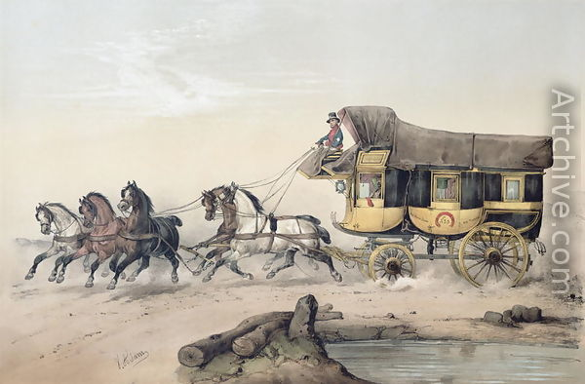
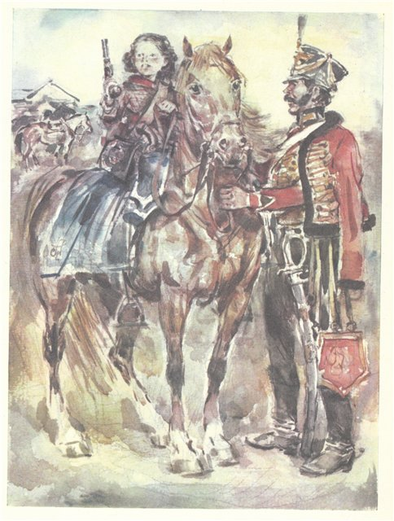
Полк отца вышел из Киева к Херсону, когда девочке было 4 месяца. Бодрая крепкая девочка отличалась крикливостью и докричалась до того, что обезумевшая мать выбросила её в окно кареты на ходу.
С того дня воспитание дочери отец доверил правофланговому Астахову. Гусар везде носил девочку на руках. В конюшне он сажал её на лошадь, давал поиграть пистолетом, развлекал, размахивая саблей. Надя хохотала. Девочка засыпала под музыку полковых музыкантов.

Slide 8
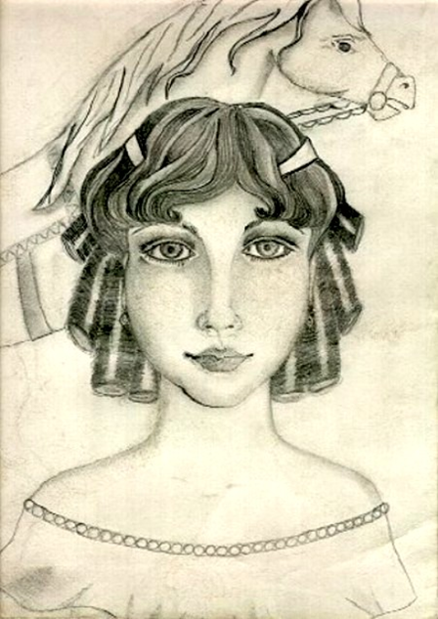
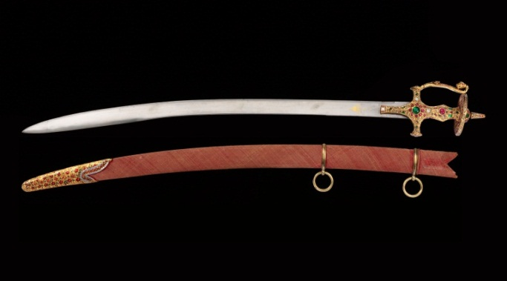
Надежда любила лошадей, пистолеты, сабельный блеск. Она бегала по дому и раздавала военные команды. Все хохотали, а мать злилась. Переехав в Сарапул, мать принялась учить её рукоделию, но Надя убегала в сад, лазила по деревьям.

Slide 9
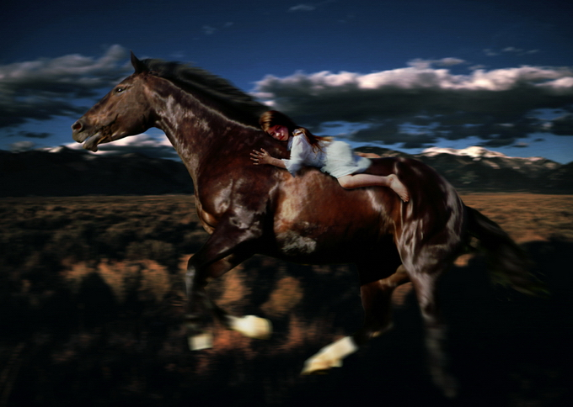
Надя с детства была бесстрашна. Ночью, когда все засыпали, она выводила отцовского скакуна Алкида и верхом выезжала через проулок к берегу Камы. Тогда её было 12 лет. Домой они возвращались до зари. Надя ставила коня на место , тихонечко пробиралась к себе и засыпала, не в силах раздеться.

Slide 10
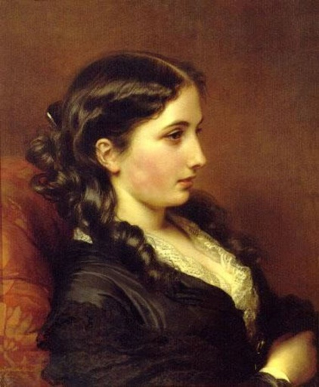
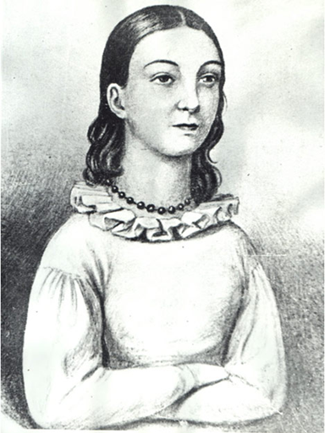
В день своих именин, 17 сентября 1806 года, она уже знала, что именно в этот день уйдёт из дома и станет жить, как мечтала с раннего детства. Она сняла со стены отцовскую саблю, поцеловала её и поклялась носить её с честью.

Slide 11
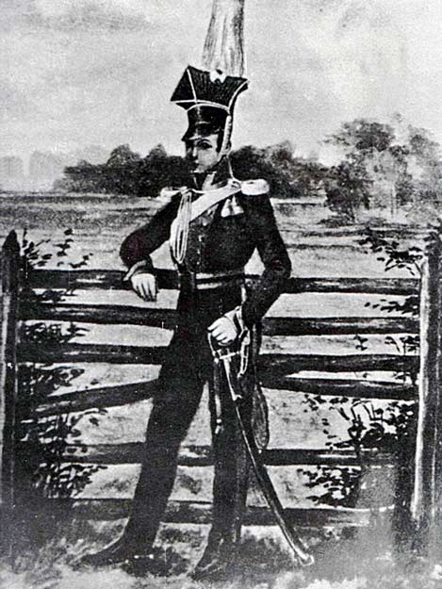
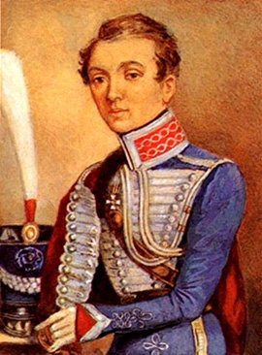
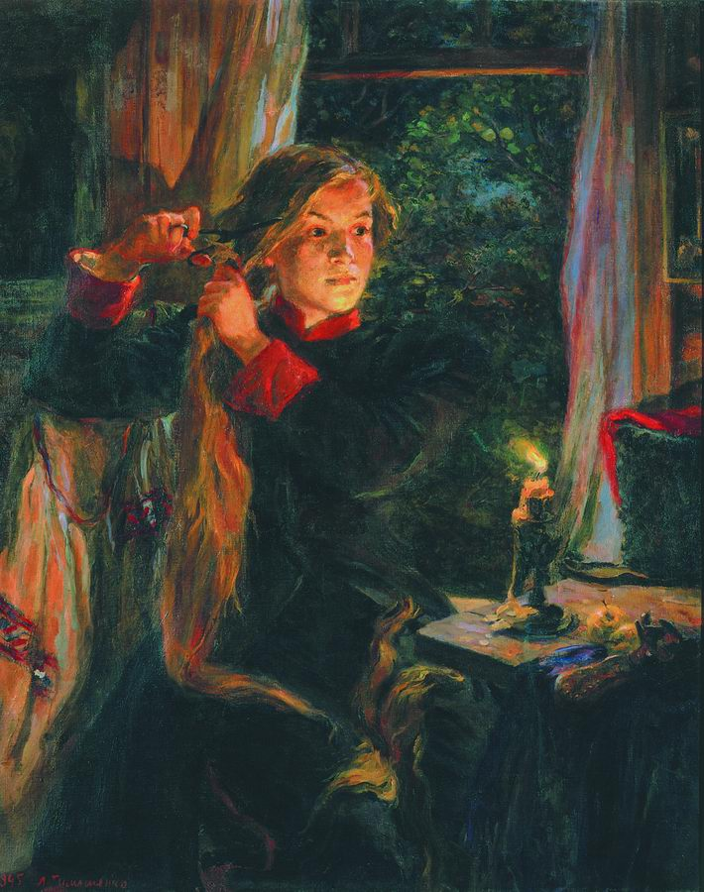
Через полчаса она обрезала свои локоны, положила их на стол. Переоделась в казачью форму с папахой. Своё женское платье она вынесла на берег Камы, чтобы все сочли её утопшей.
Она примкнула к казачьему полку , представившись Александром Васильевичем Соколовым.

Slide 12
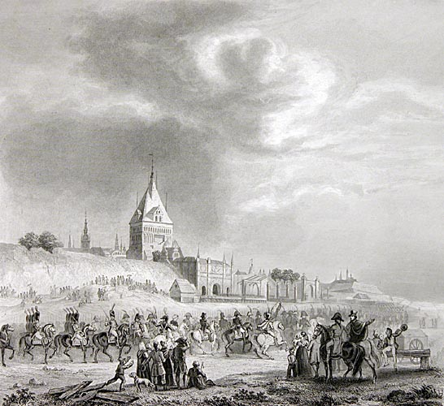
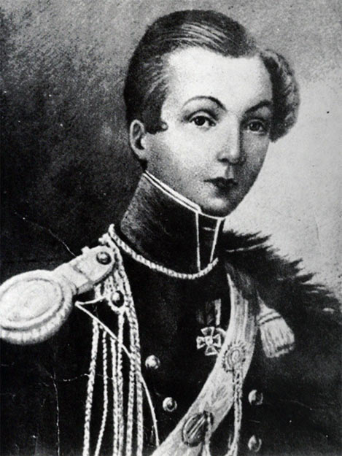
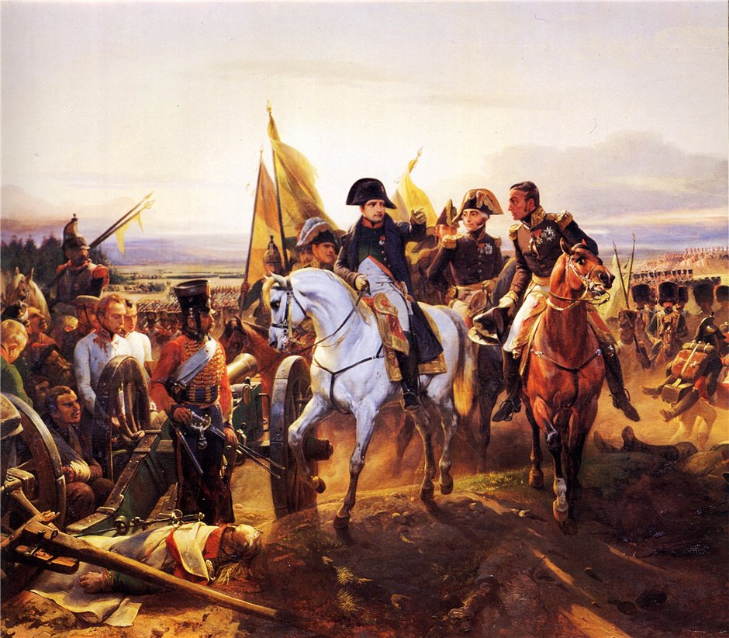
9 марта 1807 года в Гродно под именем Соколова она завербовалась юнкером в Конно – польский уланский полк, сбавив свой возраст на 6 лет.
Впервые в крупном сражении Дурова участвовала 22 мая 1807 года и сразу же отличилась. Она спасла русского офицера. Им оказался поручик Панин из Финляндского драгунского полка.
В июне она участвовала в сражении под Фридландом. Там полегло более половины полка.

Slide 13
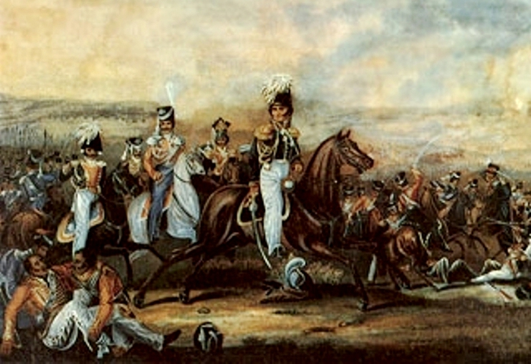
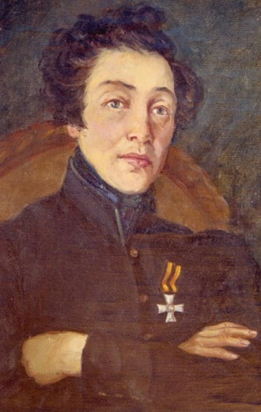
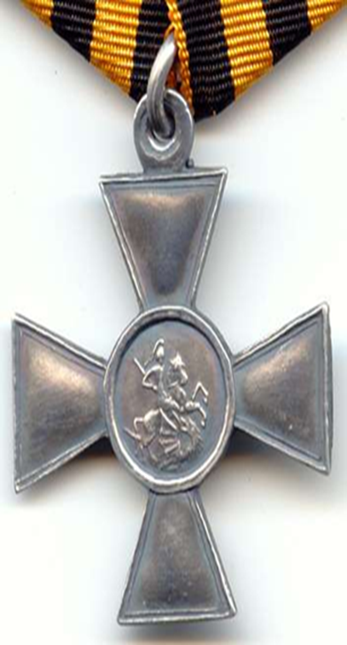
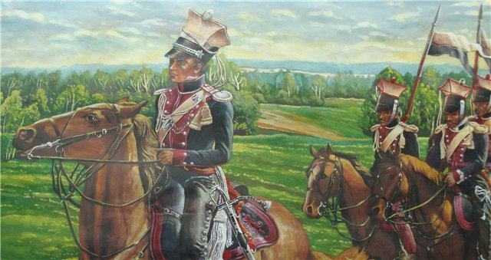
За спасение офицера, награждена Георгиевским крестом. Служила в полку 10 лет.
Дурова участвовала в больших битвах под Смоленском и Бородино. Во время Бородинского сражения она получила контузию ноги. В полк вернулась через два дня после ранения. Получила чин поручика.

Slide 14
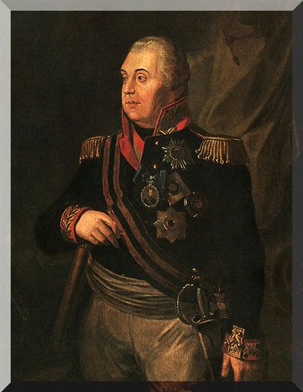
Была адъютантом фельдмаршала Кутузова, прошла с ним до Турутина, участвуя во всех военных событиях. За храбрость получила несколько наград. В 1816 году вышла в отставку в чине штаб- -ротмистра. Переехала жить в Елабугу в 1826г.
Фельдмаршал Кутузов

Slide 15
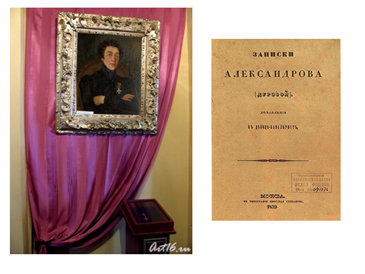
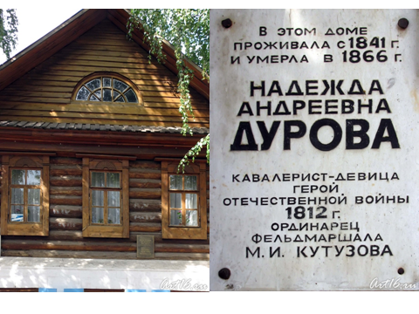
Все эти годы она писала рассказы, повести, романы и мемуары. В городе её называли «барин, его благородие Александр Александрович Александров» Она носила мужское платье.

Slide 16
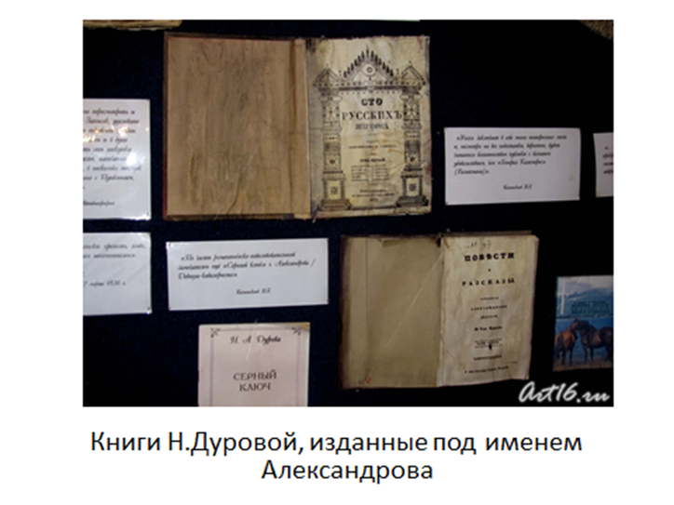
Оставленное ею литературное наследие , выдаёт в ней подлинного мастера, вызывающего восхищение не только читателей, но и корифеев литературы –А. С. Пушкина, В. Г. Белинского.

Slide 17
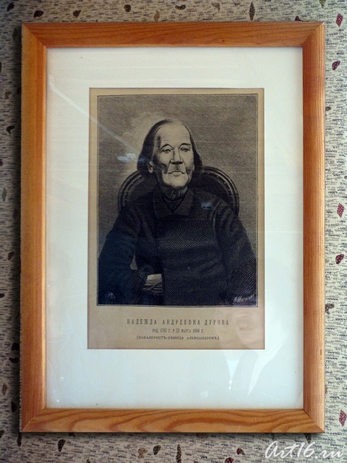
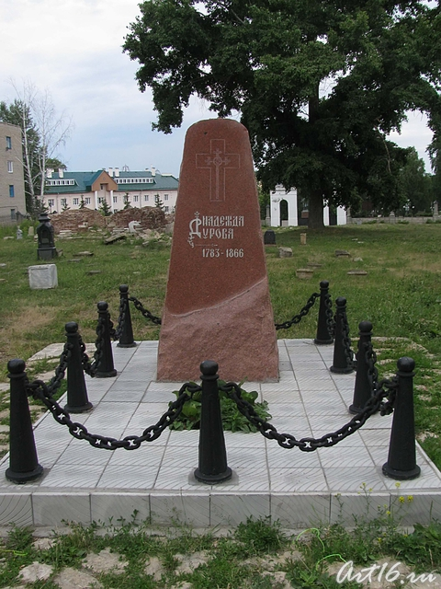
Скончалась Дурова 21 марта 1866 года в возрасте 83 лет. Хоронили её , согласно завещанию, в мужском мундире и с воинскими почестями на Троицком кладбище.

Slide 18
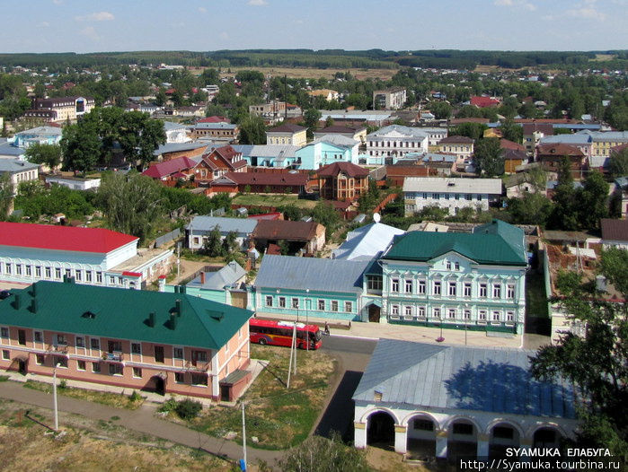
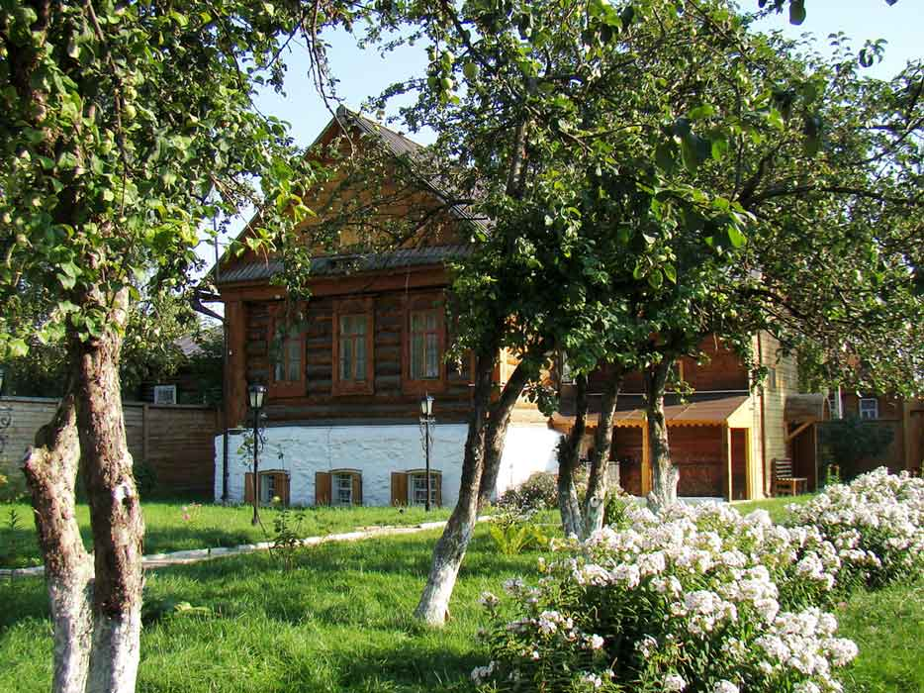
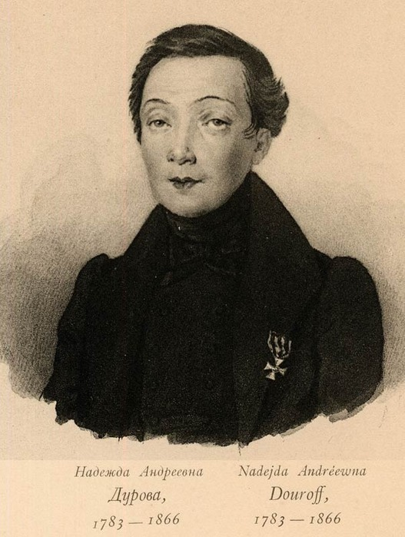
Елабужане бережно хранят память о кавалерист – девице Надежде Дуровой.
Музей- усадьба Н.А. Дуровой

Slide 19
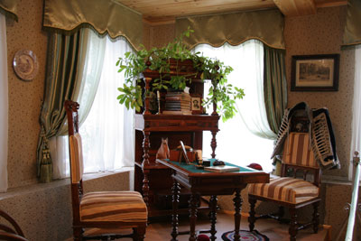
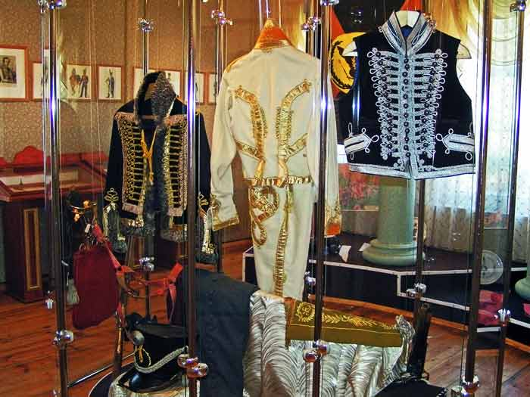
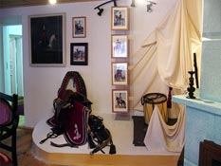
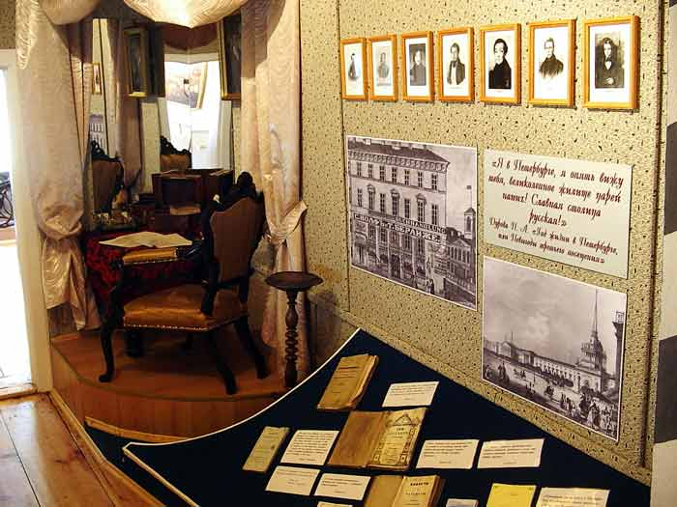
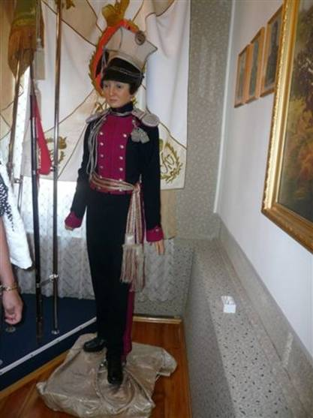
Экспозиция в музее.

Slide 20
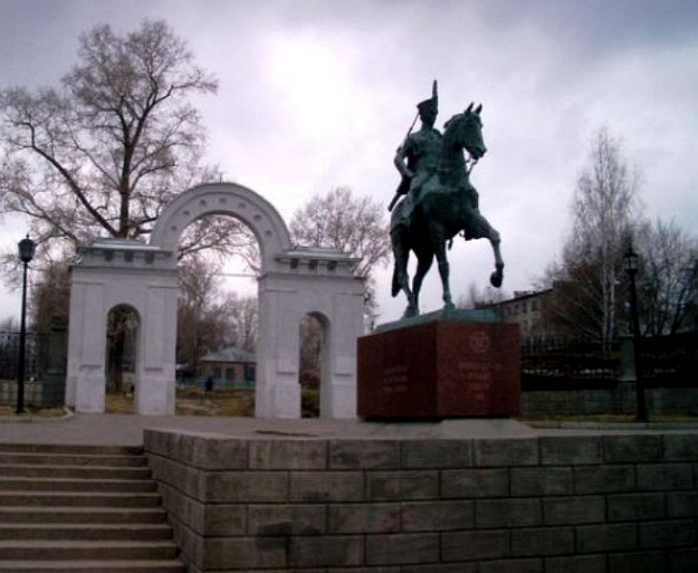
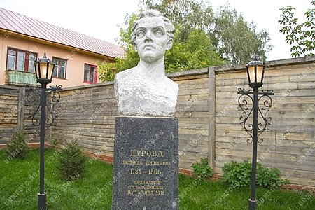
В 1997 году в Елабуге открыт мемориальный комплекс Н.А. Дуровой. В него вошли конная скульптура, восстановленная ограда Троицкого кладбища с аркой входных ворот, могила с надгробным памятником и благоустроенная Троицкая площадь.
Музей – усадьба. Бюст Н. А. Дуровой.

Slide 21
Вывод:
Выдвинутая нами гипотеза о том, что именно воспитание повлияло на выбор Надеждой Дуровой своего жизненного пути, нашла своё подтверждение в ходе исследовательской работы. Она своей жизнью показала, что и в то время женщина могла достичь своей цели, хотя это было намного сложнее, чем сейчас.

Slide 22
Источники:

